Slide 1
ឧទ្ទេសនាមដោយ
លោក អ៊ុន សុភ័ក្រ
ប្រធានគណៈកម្មាការបក្សក្រុង និងជាអភិបាលនៃគណអភិបាលក្រុងសំរោង
ប្រធានបទៈ អភិបាលកិច្ចល្អ
លេទូរស័ព្ទៈ 077​​ 56 78 45

Slide 2


Slide 3


Slide 4
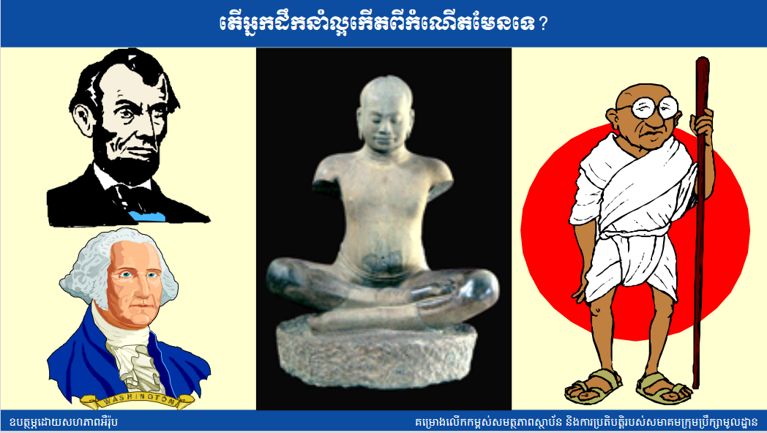

Slide 5
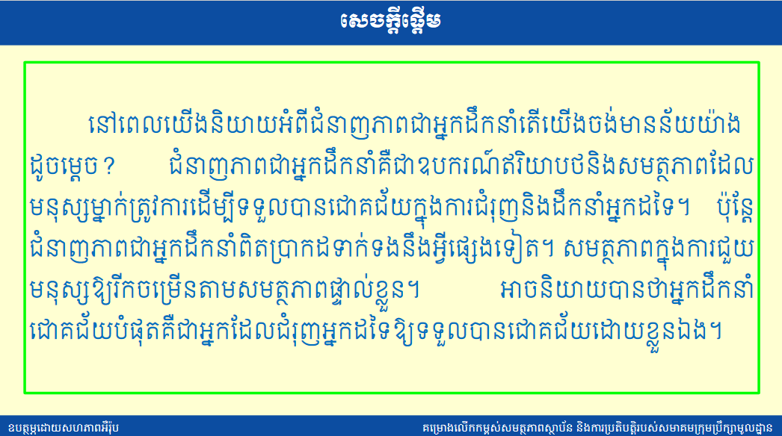

Slide 6
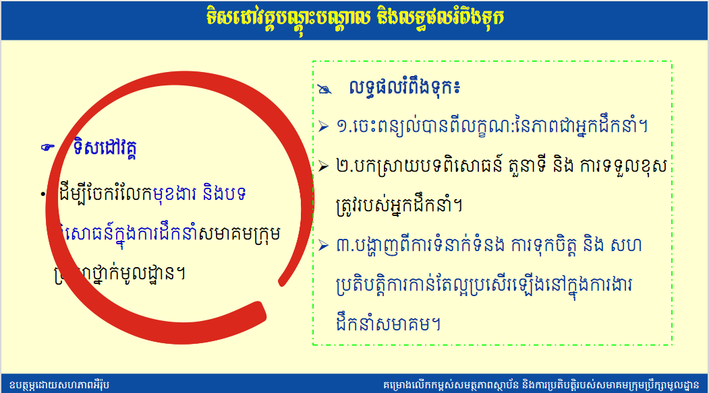

Slide 7
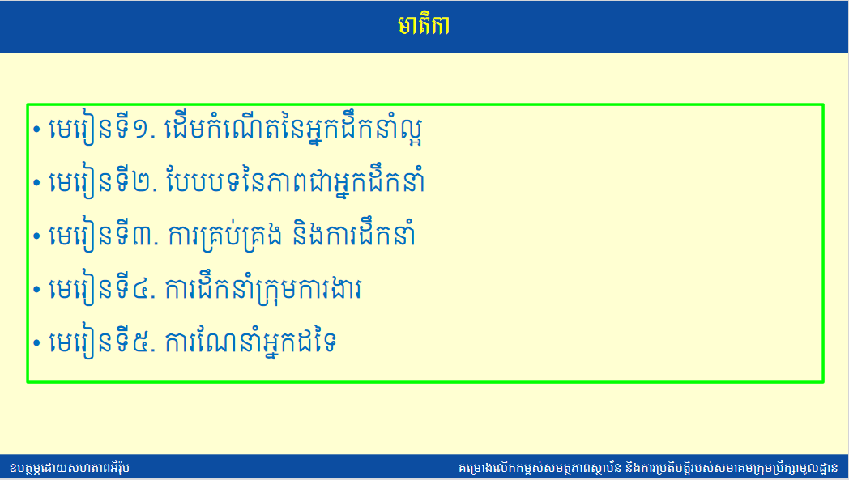

Slide 8


Slide 9


